Slide 1
Machine Learning Wine Quality

Slide 2
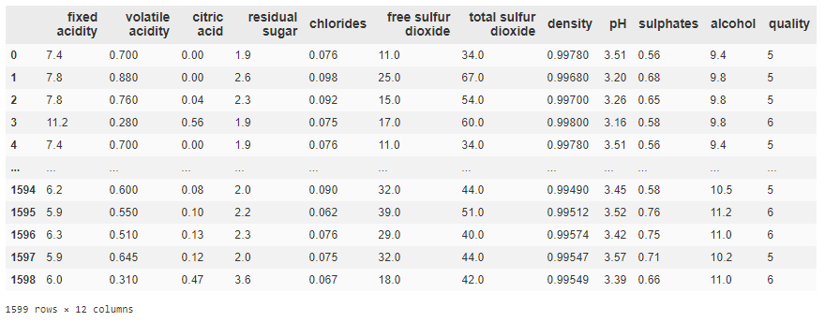
Il Dataset

Slide 3
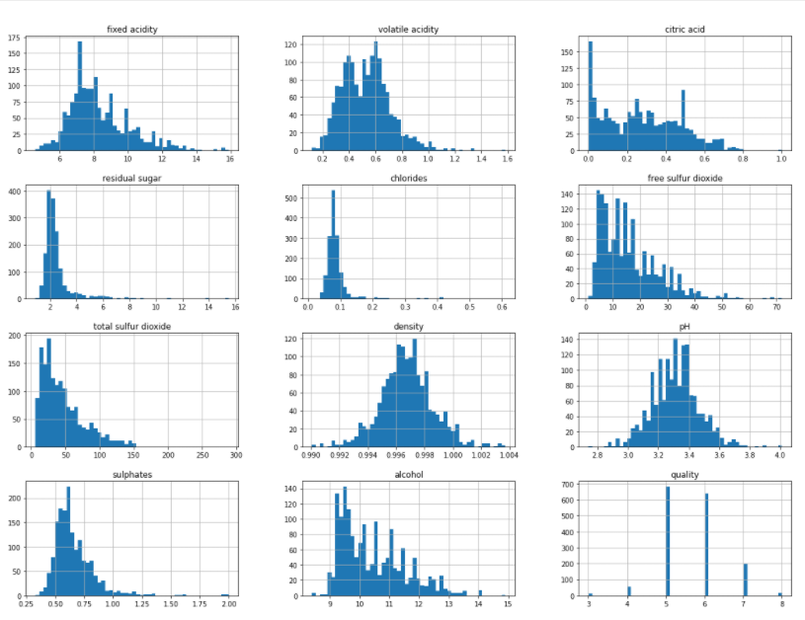
Distribuzione dei dati I

Slide 4
Distribuzione dei dati II

Slide 5
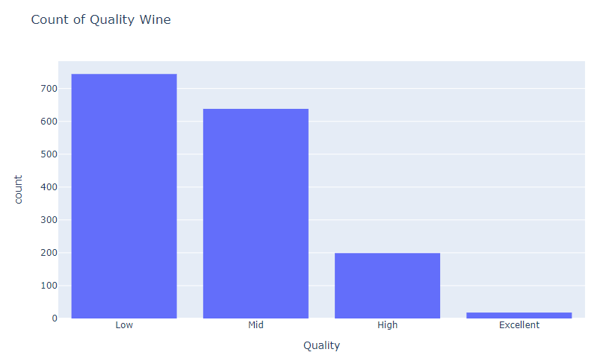
Qualità dei vini

Slide 6
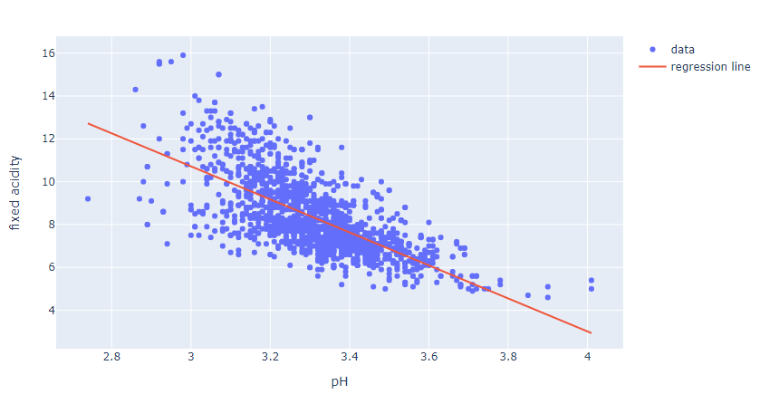

Acido fisso e pH

Slide 7
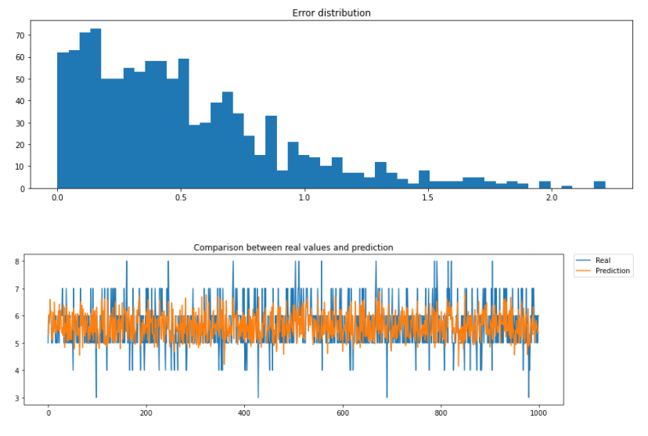

Predizione della qualità

Slide 8
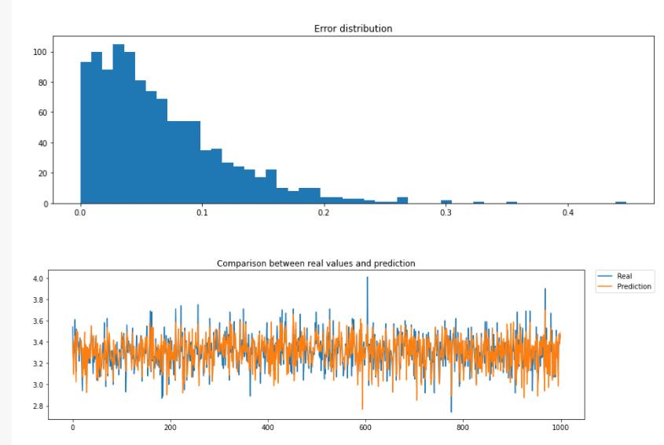

Predizione del pH

Slide 9
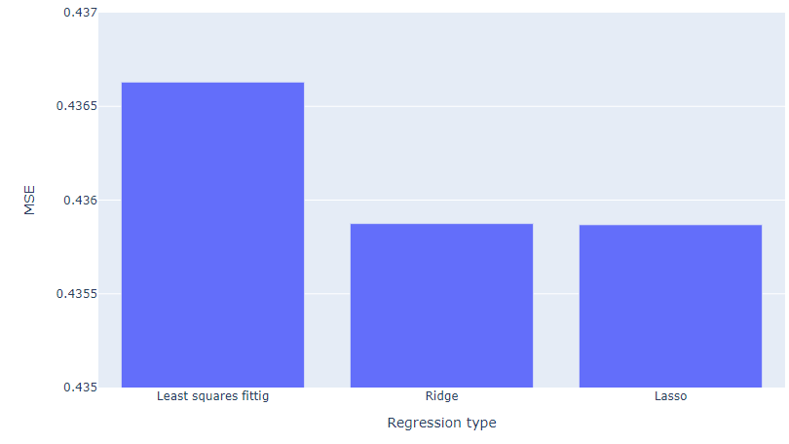
Regolarizzazione

Slide 10
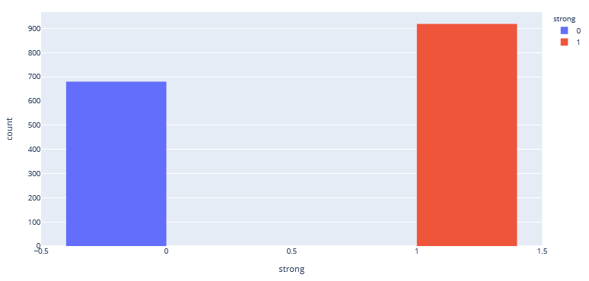
Regressione logistica

Slide 11
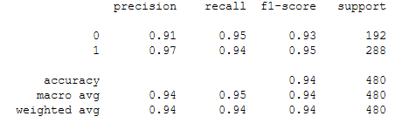
Risultati della regressione

Slide 12
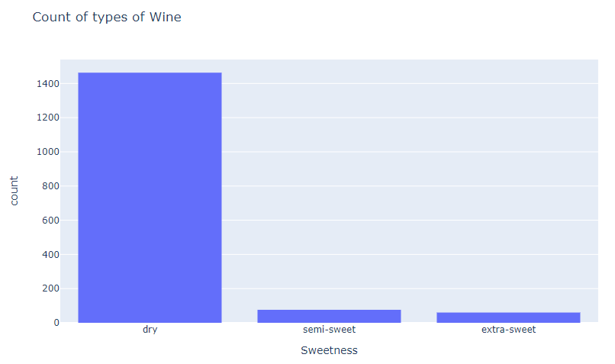
Classificazione (KNN)

Slide 13
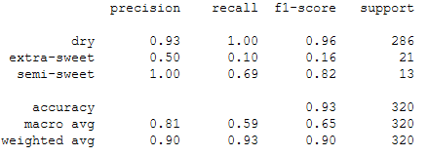
Risultati della classificazione

Slide 14
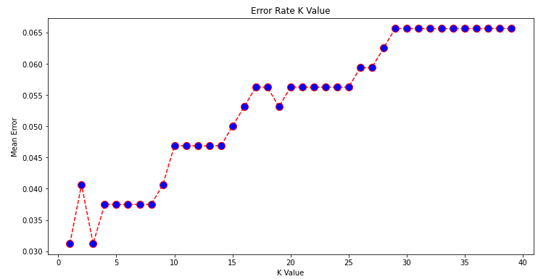
Errori con K-Value

